Slide 1
Создание финансового документа

Slide 2
Дополнительные материалы
Для экономистов/менеджеров доступны как бесплатные, так и платные сервисы с шаблонами и конструкторами документов. Они помогают создавать юридически значимые документы на основе шаблонов и заданных параметров, сокращают трудозатраты на оформление деловых бумаг.
В конструкторе от сервиса «КонсультантПлюс» можно создать договор с правильными юридическими формулировками и с учётом действующих законов.
На сайте «Контур.Эльба» (e-kontur.ru) есть раздел «Шаблоны документов», где представлены готовые договоры, счета, акты и другие документы.
В «Финграмоте.рф» можно составить жалобу, заявление, обращение или другой документ, который может понадобиться при защите прав потребителей финансовых услуг.
Amulex.ru — это юридическая компания с дистанционным обслуживанием. На сайте есть раздел «Шаблоны документов», где представлены различные виды договоров. Все проекты составлены и проверены юристами. Однако каждый образец является примерным, поскольку учитывает только стандартные условия.

Slide 3
Акт на списание материалов
Акт на списание материалов содержит информацию об объёме и стоимости списанных ресурсов, а также о причинах. То есть это первичный учётный документ, который служит основанием для снятия активов с баланса предприятия.
Практическая значимость для экономиста/менеджера
Оптимизация запасов. Помогает выявлять невостребованные или испорченные материалы, что позволяет экономить ресурсы на их замене.
Анализ использования. Позволяет анализировать причины списания (износ, порча, устаревание) и принимать меры по их предотвращению.
Контроль расходов. Помогает отслеживать и контролировать расходы на материалы, предотвращая нецелевое использование.
Учёт утилизации. Фиксирует способы утилизации или уничтожения списанных материалов, что важно с точки зрения экологической безопасности.

Slide 4
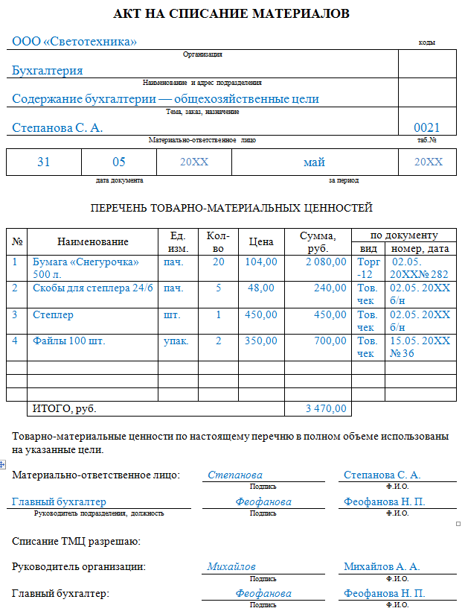
Акт на списание материалов
Что включает в себя акт
Реквизиты организации. Наименование компании, дата составления.
Перечень материалов. Детальное описание списываемых материалов, их количество и стоимость.
Причины списания. Обоснование необходимости списания (износ, порча, устаревание).
Подписи ответственных лиц. Утверждение документа руководством и членами комиссии.

Slide 5
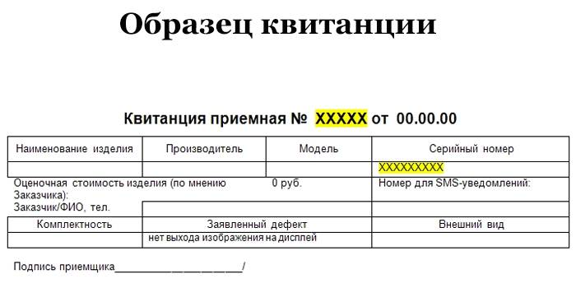
Квитанция
Квитанция в управленческом документообороте представляет собой документальное подтверждение факта совершения определённого действия или операции.
Для менеджеров/экономистов квитанция является важным инструментом контроля исполнения поручений, оплаты услуг или товаров, а также подтверждения передачи документов другим сотрудникам или контрагентам.

Slide 6
Счет на оплату
Счёт на оплату — это документ, который продавец выставляет покупателю, чтобы тот перечислил деньги за товары, работы или услуги.
То есть это уведомление о необходимости оплатить, содержащее информацию о сумме к оплате, реквизитах сторон и условиях платежа.
Практическая значимость для экономиста/менеджера
Ускорение процесса оплаты благодаря четким реквизитам и условиям
Минимизация ошибок при переводе средств
Контроль дебиторской задолженности
Документальное подтверждение договоренностей с клиентом
Оптимизация рабочего процесса при работе с клиентами

Slide 7
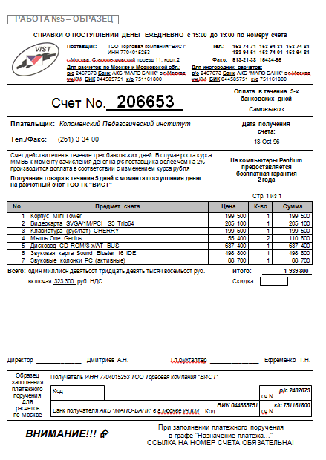
Счет на оплату
Что включает в себя счет
Реквизиты сторон — данные продавца и покупателя
Перечень товаров/услуг с указанием количества и стоимости
Итоговая сумма к оплате
Банковские реквизиты для перевода
Сроки оплаты и условия

